Slide 1
第一章 概论

Slide 2
学习指南
本课程的性质：
计算机组成原理是计算机相关专业本科生的核心课程之一，是必修的专业基础课。

Slide 3
学习指南
课程的地位：
本课程在计算机学科中处于承上启下的地位，要求先修的课程有：
计算机科学导论

Slide 4
学习指南
本课程的任务：
讨论单机系统范围内计算机各部件和系统的组成以及内部工作机制。通过学习，掌握计算机各大部件的组成原理、逻辑实现、设计方法及其互连构成整机系统的技术，并为后继课程的学习打好基础。

Slide 5
学习指南
本课程的重点：五大基本部件的原理及实现。
本课程的难点：各部件互连构成整机系统，即整机概念的建立。
本课程的深广度：主要讨论计算机组成中具有共性的问题，要处理好抽象概念与具体实例的关系。

Slide 6
参考教材
计算机组成原理（第4版）清华大学出版社 蒋本珊 2019。
计算机组成与系统结构 清华大学出版社 袁春风 2016。

Slide 7
参考教材
白中英，计算机组成原理，北京科学出版社，2019。
唐朔飞，计算机组成原理，高等教育出版社，北京，2013。
蒋本珊，计算机组成原理学习指导与习题解析，北京，清华大学出版社，2014。

Slide 8
第1章 概论
在本章中我们将从存储程序的概念入手，讨论计算机的基本组成与工作原理，使大家对于计算机系统先有一个简单的整体概念，为今后深入讨论各个部件打下基础。

Slide 9
电子计算机与存储程序控制
1.1
电子计算机是一种不需要人工直接干预，能够自动、高速、准确的对各种信息进行处理和存储的电子设备。
电子模拟计算机
处理的信息是连续的物理量
运算过程连续
电子计算机
处理的信息是离散的数字量
运算过程不连续
电子数字计算机

Slide 10
电子计算机的发展
1.1.1
世界上第一台电子数字计算机是1946年2月问世的ENIAC。
ENIAC的设计开始于1943年, 该机一直使用到1955年。

Slide 11
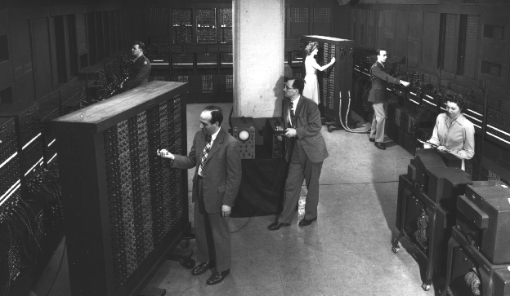
电子计算机与存储程序控制
1.1
ENIAC的特点：
  采用十进制
  20 个10位的累加器
  用开关手动编程
  18,000个电子管
  重30 吨
  占地170平方米
  耗电170 KW
  5,000次/秒加法运算

Slide 12
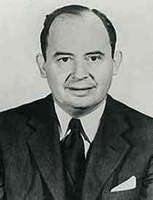
存储程序概念
1.1.2
美籍匈牙利数学家冯·诺依曼等人在1946年6月提出存储程序概念。

Slide 13
电子计算机与存储程序控制
1.1
存储程序概念：
  ⑴ 计算机（指硬件）应由运算器、存储器、控制器、输入设备和输出设备五大基本部件组成；
  ⑵ 计算机内部采用二进制来表示指令和数据；
  ⑶ 将编好的程序和原始数据事先存入存储器中，然后再启动计算机工作，这就是存储程序的基本含义。

Slide 14
练习
  1. 冯·诺依曼结构的特点是 。
  2. 关于冯.诺依曼计算机，下列说法正确的是（ ）
  A. 冯.诺依曼计算机的程序和数据是靠输入设备送入计算机的寄存器保存的
  B. 冯.诺依曼计算机工作时是由数据流驱动控制流工作的
  C. 冯.诺依曼计算机的基本特点可以用“存储程序”和“程序控制”高度概括
  D. 随着计算机技术的发展，冯.诺依曼计算机目前已经被淘汰
  3. 冯.诺依曼计算机的核心思想是（ ），冯.诺依曼计算机的工作特点是（ ）
  （1）A.采用二进制 B.存储程序 C.并行计算 D.指令系统
  （2）A.堆栈操作 B.存储器按内容访问
  C.按地址访问并顺序执行指令 D.多指令流单数据流
存储程序
C
B
C

Slide 15
计算机的硬件组成
1.2
中央处理器（CPU）
CPU = 运算器 + 控制器
主机
主机 = 中央处理器 + 主存储器
外部设备
除去主机以外的硬件装置（如输入设备、输出设备、辅助存储器等）
注意

Slide 16
计算机的硬件组成
1.2
外设
存储器
输入设备
辅助存储器
输出设备
主存储器
运算器
控制器
控制
CPU
数据
地址或指令
主机

Slide 17
计算机的主要部件
1.2.1
1.输入设备
  输入设备的任务是把人们编好的程序和原始数据送到计算机中去，并且将它们转换成计算机内部所能识别和接受的信息方式。
2.输出设备
  输出设备的任务是将计算机的处理结果以人或其他设备所能接受的形式送出计算机。
常用的有键盘、鼠标、扫描仪等
常用的有显示器、打印机、绘图仪等

Slide 18
计算机的主要部件
1.2.1
3.存储器
  存储器是用来存放程序和数据的部件，它是一个记忆装置，也是计算机能够实现“存储程序控制”的基础。
三级存储系统
速度
容量
价格/位
Cache
快
小
贵
主存储器
辅助存储器
慢
大
便宜

Slide 19
计算机的主要部件
1.2.1
主存储器
  可由CPU直接访问，用来存放当前正在执行的程序和数据。
Cache
主存储器
主存储器
主存储器
主存储器
辅助存储器

Slide 20
计算机的主要部件
1.2.1
辅助存储器
  设置在主机外部，CPU不能直接访问，用来存放暂时不参与运行的程序和数据，需要时再传送到主存。
Cache
主存储器
主存储器
主存储器
辅助存储器
辅助存储器

Slide 21
计算机的主要部件
1.2.1
高速缓冲存储器（Cache）
  CPU可以直接访问，用来存放当前正在执行的程序中的活跃部分（副本），以便快速地向CPU提供指令和数据。
Cache
Cache
主存储器
主存储器
主存储器
辅助存储器
辅助存储器
辅助存储器
辅助存储器

Slide 22
计算机的主要部件
1.2.1
4.运算器
  运算器是对信息进行处理和运算的部件，经常进行的运算是算术运算和逻辑运算，因此运算器的核心是算术逻辑运算部件ALU。
  运算器中有若干个寄存器（如累加寄存器、暂存器等）。
5.控制器
  控制器是整个计算机的指挥中心。
  控制器中主要包括时序控制信号形成部件和一些专用的寄存器。

Slide 23
练习
4. 计算机的存储系统是指（ ）
A. RAM B. ROM C. 主存储器 D. cache、主存储器、辅助存储器
5. 叙述错误的是（ ）
A. 把数据从内存传输到硬盘叫写盘
B. 把源程序转换为目标程序的过程叫编译
C. 应用软件对操作系统没有任何要求
D. 计算机内部对数据的传输、存储和处理都是用二进制
6. 计算机的存储单元中存储的内容是（ ）
A. 数据和指令 B. 只能是指令 C. 只能是数据 D. 数据或指令
7. 微型计算机的运算器、控制器及内存的总称是（ ）
A. CPU B. ALU C. 主机 D. MPU
8. 个人计算机属于（ ）
A. 巨型机 B. 中型机 C. 小型机 D. 微机
D
C
A
C
D

Slide 24
计算机的硬件组成
1.2
计算机各大部件之间的连接
小微型机
总线结构
连接方式
大中型机
通道结构

Slide 25
计算机的硬件组成
1.2
1. 计算机的总线结构（小、微型机典型结构）
  总线是一组能为多个部件服务的公共信息传送线路，它能分时地发送与接收各部件的信息。
  总线的特点：共享、分时
  小型、微型机的设计目标是以较小的硬件代价组成具有较强功能的系统，而总线结构正好能满足这一要求。

Slide 26
计算机的硬件组成
1.2
1.单总线结构
系统总线
…
接口
接口
CPU
主存储器
外设
外设

Slide 27
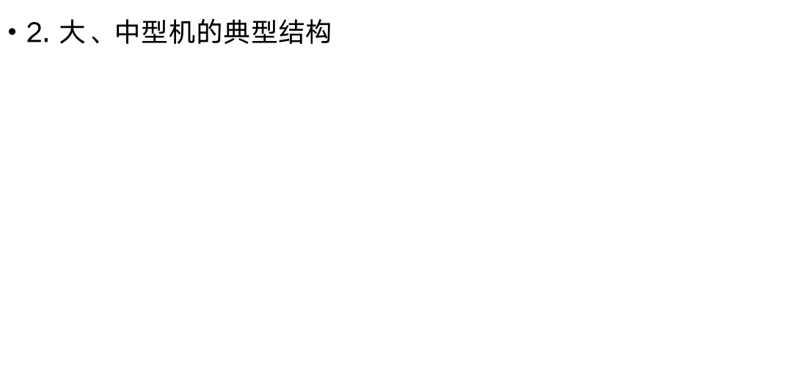
计算机的硬件组成
1.2
第一级
第二级
第三级
第四级
设备
控制器
主机
…
CPU
通道
…
外设
外设
设备
控制器
…
…
外设
外设
设备
控制器
…
主存
通道
…
外设
外设
设备
控制器
…
外设
外设

Slide 28

计算机的硬件组成
1.2
一般用户观察到的计算机硬件系统

Slide 29
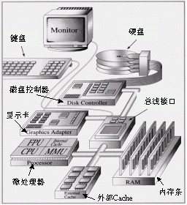
计算机的硬件组成
1.2
专业用户观察到的计算机硬件系统

Slide 30
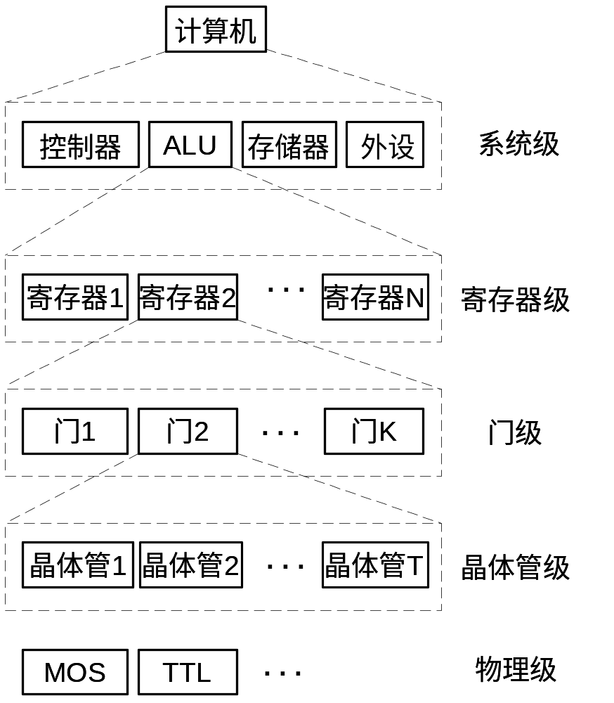
计算机的硬件组成
1.2
计算机设计者观察到
的计算机硬件系统

Slide 31
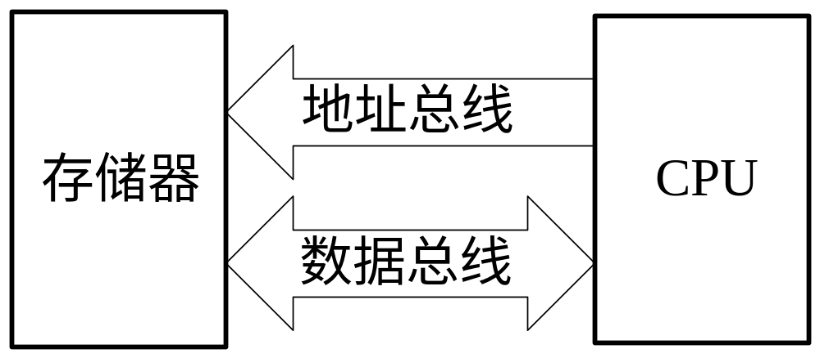
计算机的硬件组成
1.2
1.2.5 冯·诺依曼结构和哈佛结构的存储器设计思想
  1.冯·诺依曼结构（普林斯顿结构）
    将程序指令存储器和数据存储器合并在一起
    指令存储地址和数据存储地址指向同一个存储器的不同物理位置。

Slide 32
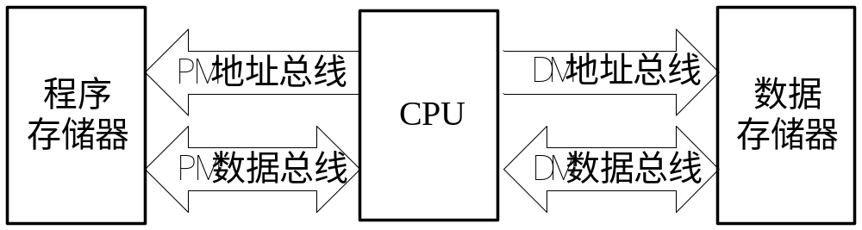
计算机的硬件组成
1.2
1.2.5 冯·诺依曼结构和哈佛结构的存储器设计思想
  2.哈佛结构
    将程序指令存储和数据存储分开
    取指令 → 译码 → 数据地址 → 读取数据 → 执行
    通常具有较高的执行效率。执行指令时可预取下条指令。

Slide 33
计算机系统
1.3
计算机系统=硬件系统+软件系统
  硬件通常是指一切看得见，摸得到的设备实体；
  软件通常是泛指各类程序和文件，它们实际上是由一些算法以及其在计算机中的表示所构成的。

Slide 34
硬件与软件的关系
1.3.1
硬件是计算机系统的物质基础，软件是计算机系统的灵魂。硬件和软件是相辅相成的，不可分割的整体。
  硬件软化：原来由硬件实现的操作改由软件来实现。它可以增强系统的功能和适应性。
  软件硬化：原来由软件实现的操作改由硬件来实现。它可以显著降低软件在时间上的开销。
  固件是指那些存储在能永久保存信息的器件（如ROM）中的程序，是具有软件功能的硬件。

Slide 35
硬件与软件的关系
1.3.1
固件是指那些存储在能永久保存信息的器件（如ROM）中的程序，是具有软件功能的硬件。固件的性能指标介于硬件与软件之间，吸收了软、硬件各自的优点，其执行速度快于软件，灵活性优于硬件，是软、硬件结合的产物，计算机功能的固件化将成为计算机发展中的一个趋势。

Slide 36
计算机系统
1.3
1.3.2 系列机和软件
1.3.3 计算机系统的多层次结构
1.3.4 实际机器和虚拟机器

Slide 37
练习
10. 完整的计算机系统应包括（ ）。
A. 运算器、存储器、控制器 B. 外部设备和主机
C. 主机和实用程序 D. 配套的硬件设备和软件系统
11. 下列软件中，不属于系统软件的是（ ）
A．编译软件 B．操作系统 C．数据库管理系统 D．C语言程序
12. 某单位的人事档案管理程序属于（ ）
A. 工具软件 B. 应用软件 C. 系统软件 D. 字表处理软件
13. 使用高级语言编写的程序称为（ ）
A. 源程序 B. 编辑程序 C. 编译程序 D. 连接程序
14. 在微型计算机中，bit的中文含义是（ ）
A. 二进制位 B. 字 C. 字节 D. 双字
15.现在主要采用 结构作为微/小型计算机硬件之间的连接方式。
D
D
B
A
A
总线

Slide 38
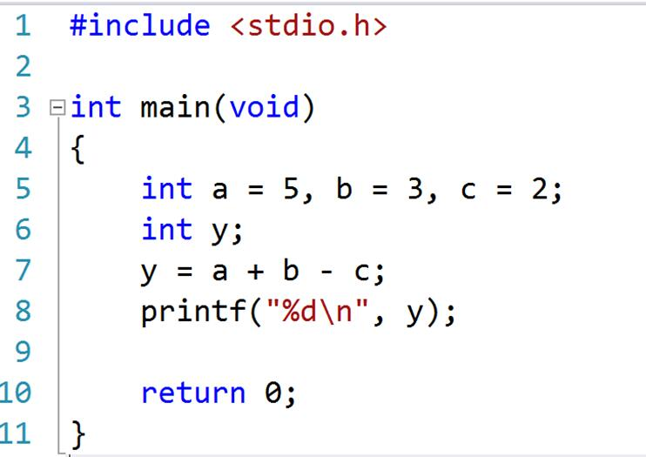
计算机的工作过程
1.4
问题提出
  将编写好的程序放在主存中，由控制器控制逐条取出指令执行，以计算y = a + b – c 为例加以说明。
  设a、b、c为已知的3个数，分别存放在主存的5～7号单元中，结果将存放在主存的8号单元。

Slide 39
计算机的工作过程
1.4
主存
数据总线
000
LOAD 005
001
ADD 006
002
SUB 007
ALU
003
STORE 008
004
HALT
005
a
累加器
006
b
007
c
008
存储器数据寄存器

Slide 40
计算机的工作过程
1.4
取数指令
主存
数据总线
000
LOAD 005
LOAD 005
001
ADD 006
002
SUB 007
ALU
003
STORE 008
004
HALT
a
005
a
累加器
a
006
b
007
c
008
a
存储器数据寄存器

Slide 41
计算机的工作过程
1.4
加法指令
主存
数据总线
000
LOAD 005
LOAD 005
001
ADD 006
ADD 006
002
SUB 007
ALU
003
STORE 008
004
HALT
a+b
a
005
a
累加器
a
006
b
b
007
c
008
b
a
存储器数据寄存器

Slide 42
计算机的工作过程
1.4
主存
数据总线
000
LOAD 005
减法指令
LOAD 005
001
ADD 006
ADD 006
002
SUB 007
SUB 007
ALU
003
STORE 008
004
HALT
a+b-c
累加器
005
a
a+b
a
006
b
b
007
c
c
008
c
b
存储器数据寄存器

Slide 43
计算机的工作过程
1.4
主存
数据总线
000
LOAD 005
LOAD 005
001
存数指令
ADD 006
ADD 006
002
SUB 007
SUB 007
ALU
003
STORE 008
STORE 008
004
HALT
a+b-c
累加器
a+b-c
005
a
a+b
a
006
b
b
007
c
c
008
a+b-c
a+b-c
b
c
存储器数据寄存器

Slide 44
计算机的工作过程
1.4
主存
数据总线
000
LOAD 005
LOAD 005
001
ADD 006
ADD 006
002
停机指令
SUB 007
SUB 007
ALU
003
STORE 008
STORE 008
004
HALT
HALT
累加器
a+b-c
a+b-c
005
a
a+b
a
006
b
b
007
c
c
008
a+b-c
a+b-c
b
c
存储器数据寄存器

Slide 45
计算机的主要性能指标
1.4.2
1.机器字长
  机器字长是指参与运算的数的基本位数，它是由加法器、寄存器、数据总线的位数决定的。
  在计算机中为了更灵活地表达和处理信息，许多计算机又以字节（Byte）为基本单位，一个字节等于8位二进制位（bit）。

Slide 46
计算机的主要性能指标
1.4.2
2.数据通路宽度
  数据总线一次所能并行传送信息的位数，称为数据通路宽度。它影响到信息的传送能力，从而影响计算机的有效处理速度。这里所说的数据通路宽度是指外部数据总线的宽度，它与CPU内部的数据总线宽度（内部寄存器的大小）有可能不同。

Slide 47
计算机的主要性能指标
1.4.2
3.主存容量
  一个主存储器所能存储的全部信息量称为主存容量。衡量主存容量单位有两种：
  ① 字节数。这类计算机称为字节编址的计算机。每1024个字节称为1K字节（2¹⁰=1K），每1024K字节称为1M字节（2²⁰=1M），每1024M字节称为1G字节（2³⁰=1G）。
  ② 字数×字长。这类计算机称为字编址的计算机。如：4096×16表示存储器有4096个存储单元，每个存储单元字长为16位。

Slide 48
计算机的主要性能指标
1.4.2
4.运算速度
  吞吐量：系统在单位时间内处理请求的数量。
  响应时间：系统对请求作出响应的时间。
  主频：计算机内部时钟的频率。
  CPU时钟周期：CPU中最小的时间单位，是主频的倒数。
  CPI：执行一条指令所需要的时钟周期数。
  IPC：CPU的每个时钟周期内所执行的指令数。

Slide 49
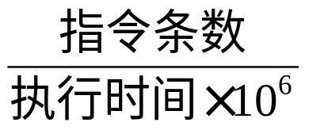
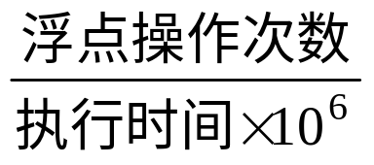
计算机的主要性能指标
1.4.2
运算速度
  以MIPS和MFLOPS作为计量单位来衡量运算速度。
  MIPS表示每秒百万条指令。
  MFLOPS每秒表示百万次浮点运算。
MIPS =
MFLOPS =

Slide 50
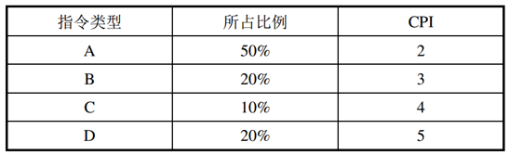
练习
16. 系统总线中地址线的作用是（ ）。
A. 用于选择主存单元 B. 用于选择进行信息传输的设备
C. 用于指定主存单元和I/O设备接口电路的地址 D. 用于传送主存物理地址和逻辑地址
17. 只有当程序执行时，才会将源程序翻译成机器语言，而且一次只能读取、翻译并执行程序中的一行语句，此程序称为（ ） 。
A. 目标程序 B. 编译程序 C. 解释程序 D. 汇编程序
18. （2011）下列选项中，描述浮点数操作速度指标的是（ ） 。
A. MIPS B. CPI C. IPC D. MFLOPS
19. （2013）某计算机主频为1.2GHz，其指令分为4类，它们在基准程序中所占比例及CPI如下表所示。该机的MIPS数是（ ）。
A. 100 B. 200
C. 400 D. 600
C
C
D
C

Slide 51
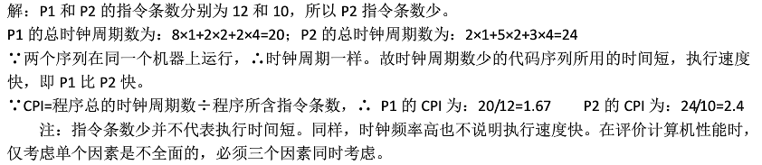
练习
20. 假设计算机M的指令集中包含A、B、C三类指令，其中CPI分别为1、2、4。某个程序P在M上被编译成两个不同的目标代码序列P1和P2，P1所含A、B、C三类指令的条数分别为8、2、2 ，P2所含A、B、C三类指令的条数分别为2、5、3。请问：哪个代码序列指令条数少？哪个执行速度快？它们的CPI分别是多少？

Slide 52
练习
21. 假定某程序P编译后生成的目标代码由A、B、C、D四类指令组成，他们在程序中所占的比例分别为40%、20%、15%、25%，已知他们的CPI分别为1、2、2、2。现在重新对程序P进行编译优化，生成的新目标代码中A类指令条数减少了50%，其他类指令的条数没有变化。请回答下列问题。
(1)编译优化前后程序的CPI各是多少？
(2)假定程序在一台主频为500MHz的计算机上运行，则优化前后MIPS各是多少？
(3)通过以上的计算结果你能得出什么结论？

Slide 53
练习
21. 参考答案
  (1)编译前CPI 0.4×1+0.2×2+0.15×2+0.25×2=1.6
  编译后CPI 0.2/0.8+2*(0.2/0.8+0.15/0.8+0.25/0.8)=1.75
  (2)MIPS = 主频/CPI
    编译前 MIPS = 500/1.6 = 312.5
    编译后 MIPS = 500/1.75 = 285.7
  (3)指令数↓ --→ CPI↑ --→ MIPS↓ --→ 降低了程序执行速度

Slide 54
练习
22. 微机A和B采用不同主频的CPU芯片，片内逻辑电路完全相同。
  (1) 若A机的CPU主频为8MHz，B机为12MHz，则A机的CPU时钟周期为多少？
  (2) 若A机的平均指令执行速度为0.4MIPS，那么A机的平均指令周期为多少？
  (3) B机的平均指令执行速度为多少？

Slide 55
练习
22. 参考答案
  （1）A机CPU的时钟周期 =1/主频= 1/8MHz=0.125us
  （2）A机的平均指令周期 = 1/0.4MIPS=2.5us
  A机的一个指令周期包含2.5/0.125=20个时钟周期
  （3）B机的时钟周期 =1/主频= 1/ 12MHz = 1/12(us)
  因为微机A和B的片内逻辑电路完全相同，故B机的一个指令周期也包含20个时钟周期，所以 B机的平均指令周期 = 20/12=5/3(us) ，B 机的平均指令执行速度 = 3/5=0.6MIPS
  第2种方法： ( fB/fA ) * 0.4MIPS = ( 12/8 ) * 0.4MIPS = 0.6MIPS

Slide 56
练习
23. 字长32位，存储容量为4MB，按字编址，寻址范围为（ ）
24. 假定机器M的时钟频率为200MHz，程序P在机器M上的执行时间为12s。对P优化时，将其所有乘4指令都换成了一条左移两位的指令，得到优化后的程序P’。若在M上乘法指令的CPI为102，左移指令的CPI为2，P的执行时间是P’执行时间的1.2倍，则P中乘法指令条数为（ ）。
A. 200万 B. 400万 C. 800万 D. 1600万
1M
B

Slide 57
练习
24. 解析：
  P的执行时间为12s，P的执行时间是P’执行时间的1.2倍，则P’的执行时间是12/1.2=10s，即优化后程序执行时间减少了2s。
  优化前乘法指令的CPI为102，优化后为2，则优化后的每条指令执行减少了100个时钟周期。
  每个时钟周期的时间是1/200M，则优化后的每条移位指令比乘法指令执行时间减少了100 × （1/200M）。
  则乘法指令条数为 2 ÷ [100 ×(1/200M）] = 4M = 400万

Slide 58
第1章 小结
1.1 电子计算机与存储程序控制
  存储程序概念
  主机
1.2 计算机系统的硬件组成
  计算机的五大基本部件
  总线
  大、中型机的典型结构
  冯·诺依曼结构和哈佛结构

Slide 59
第1章 小结
1.3 计算机系统
  计算机系统
  硬件和软件的关系
  系列机概念
  软件兼容
  固件的概念
  虚拟机概念
1.4 计算机的工作过程和主要性能指标
  主要性能指标
    机器字长、数据通路宽度、主存容量

